Slide 1


NEORMF…
New Entreprise Object Relational Mapping Framework
http://neormf.dev.java.net
http://neormf.sourceforge.net
.Net
Taha BEN SALAH
taha.bensalah@laposte.net
Version 1.02 / 2006-2008

Slide 2
Agenda
Design Patterns
Mapping Objet/Relationnel
Présentation NEORMF
Génération de Code
Conclusion
Notes:
Voilà ce que je vous propose en détaillé …

Slide 3

Design Patterns…
«entre perspicacité et éloquence? »…!

Slide 4
Design Patterns
Synonymes
  Design Pattern
  Blue Print
C’est
  Un « Modèle Conceptuel » est une «façon» de concevoir ou de développer
  Une organisation particulière « standardisée »

Slide 5
Design Patterns
Ce n’est pas
  Du code
  Une implémentation
  Une bibliothèque
  Framework
  Plateforme
  Architecture
  Spécification

Slide 6
Design Patterns
Non obligatoires mais fortement recommandés
Au même titre que
  Les règles de codage
  Les « cartouches » de commentaires
Applicables à tous les niveaux

Slide 7
Règles de nommages
Constantes en Majuscules
Les fonctions/méthodes en verbes
  bool hasChildren()
  void validate()
  Mais pas validation()
Les accesseurs avec un getXXX et les modificateurs en setXXX
  getName()
  setName(String name)
  Mais pas String validate()

Slide 8
Design Patterns : Intérêt
Augmenter
  Lisibilité
    Du code
    De la conception
  Cohésion
  Cohérence
Diminuer
  les dépendances / couplage
  Les références croisées

Slide 9
Design Patterns : Intérêt
Spécialisation des « unités de compilation »
Une unité de compilation correspond à
  une classe dans un langage Objet
  Un fichier code dans un langage non objet
  Dans certains langages Objet une classe correspond bien à un fichier (Java, C# 1.1)

Slide 10
Design Patterns : Intérêt
Tout langage prévoit nécessairement 4 types opérations
  Opérations Arithmétiques et logiques
  Opérations Entrées/Sorties
  Opérations de contrôle de flux (si, sinon)
  Opération de saut (jump, while, for, etc)
Ce serait bien de trouver exhaustivement les types de « modèles conceptuels » pouvant répondre à tous les problèmes

Slide 11
Intérêt
Dans un monde idéal
  « l’homme » conçoit
  et la « machine » réalise
Rêve encore lointain parce que
  Il y’a plusieurs façon de résoudre un même problème
  Meilleure façon ?

Slide 12
Intérêt
Diminuer le gap entre conception et implémentation
  1ere étape vers l’automatisation de l’implémentation ➔ Rêve suprême
Augmenter la modularité
Mieux séparer les rôles
  Des intervenants humains
  Des composants logiciels

Slide 13
Domaines d’application
Peuvent intervenir au niveau
  Architecture physique
  Architecture logique
  Conception
  Artifice et astuces de développement

Slide 14
Domaines d’application
Architecture physique
  Définissent les entités de déploiement
    Nombre de serveurs de clients
  Définissent les rôles de chaque entité
    Rôles de serveurs
      Frontal
      Backoffice
      Clusters
  Définissent les modèles de communication
    Client Serveur
    Business to Business
    Peer to Peer
    Call Back

Slide 15
Domaines d’application
Architecture Logique
  Spécialisation des « unités de compilation »
    Une unité de compilation correspond à
      une classe dans un langage Objet
      Un fichier code dans un langage non objet
      Dans certains langages Objet une classe correspond bien à un fichier (Java, C# 1.1)
  Unités de compilation
    Métiers : fortement couplées au projet
    Services : faiblement couplées au projet (d’ordre général, réutilisables)
    Accessoires : fortement couplées au projet mais font partie des besoins fonctionnels

Slide 16
Domaines d’application
Architecture Logique
  Proche de las Programmation orientée Composants
    Rappellent les composants électroniques
    Exemple : Plugins Winamp

Slide 17
Domaines d’application
Conceptuel
  Définit
    les stéréotypes
    les composants
  Les types de relations entre composants
  Les types de messages (méthodes)

Slide 18
Domaines d’application
Codages/Réalisation
  Garantir une « bonne » implémentation de la conception
  Augmenter les performances
  Optimiser l’utilisation des ressources
    Mémoire
    Processeur
    Ressources Logicielles (Fichiers, sockets, …)

Slide 19
Design Patterns
Client/Serveur
N Tiers
Composite Entity
DAO (Data Access Object)
DTO (Data Transfert Object)
BO (Business Object)
Session Facade
Business Delegate
Value List Handler
Chain of Responsibility
Model View Controller
Flyweight OO pattern

Slide 20
Design Patterns
  Divide And Conquer
  Factory
  Singleton
  Service Locator
  Prototype
  Iterator
  Strategy
  Bridge
  Adapter

Slide 21
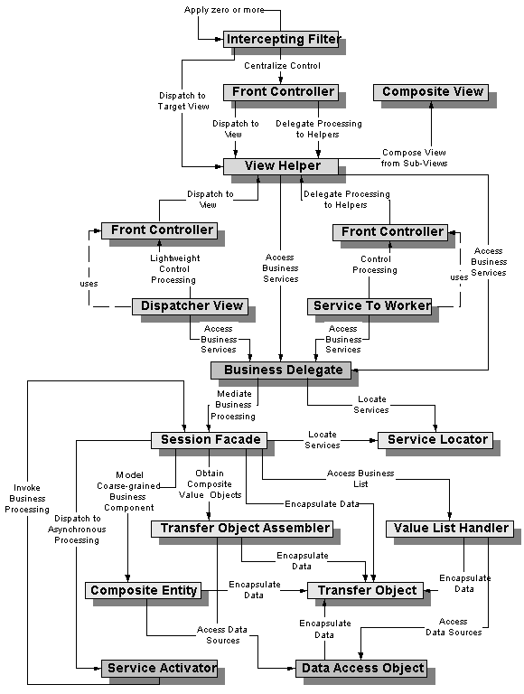

Slide 22
Mapping Objet Relationel…
« de la terre à la lune, par Vernes »…!

Slide 23
Persistance applicative
La persistance doit être non directement visible au développeur
Les mécanismes de persistance doit être configurable au niveau architectural
Les mécanismes de persistance doivent être réutilisables dans d’autres projets
Les mécanismes de persistance doivent être indépendants des serveurs (de données/d’application)

Slide 24
Mapping O/R
Correspondance entre
  Objet, Classe, Attributs/Accesseur, types et structures de données du langage de programmation d’une part
  Table, Enregistrement, Vue, Procédure stockée, fonction types et structures de données du serveur de la base de données d’autre part

Slide 25
Problèmes
Dépend du langage
  Java, C# …
Dépend de la technologie
  Serveur d’application dans le cas J2EE
  EJB, Corba, MTS, RMI
Dépend de du serveur de la base de données
  MSSQL Server, Oracle, DB2, etc…

Slide 26
Problèmes
Problème d’héritage
  Relationnel ⬅?➔ Héritage
  Héritage par duplication
  Héritage par fusion
  Héritage par concaténation
class A{
X,Y
}
class B : A{
V,W
}
class C : A{
M,N
}

Slide 27
Problèmes
Héritage par duplication
  Deux tables
    Table B{X,Y,V,W}
    et Table C{X,Y,M;N}
  contenants une duplication des champs communs
    plus une Vue A{X,Y}
    contenant l’union des deux tables sur les champs communs

Slide 28
Problèmes
Héritage par fusion
  Une seule table globale
    Table A{X,Y,V,W,M,N, Type<B ou C>}
    contenants tous les champs en plus d’un nouveau champ type qui permet de différentier le type

Slide 29
Problèmes
Héritage par concaténation
  Trois tables
    Table A{X,Y}
    Table B₀{V,W}
    et Table C₀{M,N}
  Deux vues
    B jointure sur A et B₀ avec toutes les colonnes
    C jointure sur A et C₀ avec toutes les colonnes

Slide 30
Problèmes
Problèmes d’optimisation
  On peut être contraint d’ajouter des champs calculés contenant des valeurs intermédiaires ou qui simplifient les jointures
  Le choix du type de mapping peut changer pour des raisons d’optimisation
  Le choix d’implémentation Table/Vue/Procédure/Fonction peut changer pour des raisons d’optimisation

Slide 31
Problèmes
Problèmes d’implémentation
  Dialecte et objets SQL différents pour les différentes Bases
    Séquences(ORACLE)
    Vues (matérialisées)
    Procédures stockées …
    TOP (MSSQL), ROWS(ORACLE)

Slide 32
NEORMF
« Qu’est ce que Matrix a à faire la dedans? »…!

Slide 33
NEORMF
Beaucoup de technologies
Beaucoup de Design Patterns
Simplifier, Minimiser le code
Refactoring et Génération de Code par les IDE
Frameworks
  propriétaires
  open sources
  selon la technologie

Slide 34
NEORMF
New Entreprise Object Relational Mapping Framework
Framework
  API (donc extensible)
  Implémentation (donc utilisable)
  Générateur de code (donc rapide)
Supporte
  Java
  J2EE (Serveurs d’application)
  C# DotNet

Slide 35
NEORMF : Bundle
Quatre projets (en publication Open Sources)
  NEORMF-COMMONS
    API implémentée en Java et C#
  NEORMF-JBGEN
    « Java Bean Generator »
    Générateur de Code; les classes générées héritent et utilisent de classes de COMMONS
  NEORMF-WWS
    « Wise Web Support » actuellement pour Java, une implémentation en cours pour C#
    Contient des contrôles web directement mappés aux colonnes de la base de données
    Utilsable conjointement avec Struts ou JSF
  NEORMF-WFS
    « Wise Forms Support » actuellement pour CSharp, une implémentation en cours pour Java
    Contient des contrôles Desktop directement mappés aux colonnes de la base de données

Slide 36
NEORMF
Idée
  Réaliser un Mapping Objet Relationnel Optimal
  Écrire le minimum en générant le code selon
    Une conception particulière
    Un ensemble de Design Patterns
    Un ensemble de frameworks standards

Slide 37
NEORMF
Supporte un ensemble de Design Patterns Architecturaux
  Composite Entity
  DAO (Data Access Object)
  DTO (Data Transfert Object)
  BO (Business Object)
  Session Facade
  Business Delegate
  Value List Handler
  Chain of Responsibility
  Model View Controller

Slide 38
NEORMF
Implémente un ensemble de Design Patterns
  Factory
  Singleton
  Service Locator
  Composite
  Prototype

Slide 39
NEORMF
Supporte d’autres frameworks
  Java
    Log4j (généré)
    Struts (dockable)
    JSF (dockable)
    ICEfaces (dockable, génération en encours)
  C#
    log4net (généré)

Slide 40
NEORMF
Supporte Plusieurs Serveurs d’application
  JBOSS
  Glassfish
  OC4J
  Weblogic...
Supporte plusieurs Bases de données
  Oracle
  MSSQL Server
  Derby...

Slide 41
NEORMF
Description
  Design Pattern NTIERS : Séparation nette entre les couches
    Données (DAL : Data Access Layer)
    Métier (BL : Business Layer)
    Présentation (UI : Presentation Layer)

Slide 42
NEORMF
Buttom-Up Framework
  De la base de données ‘Couche Données’ vers les couches les couches supérieures
  Pourquoi ?
    Modèle OO
      depuis quelques 15 ans
      laisse sa place pour l’orienté composant (EJB/COM) et orienté service (Web Service)
      Susceptible de changer en cours de route
    Modèle Relationnel
      depuis +30ans
      Un bon MCD ne change pas

Slide 43
NEORMF
Design pattern Pyramide
Application
BL
DAL
RL

Slide 44
NEORMF
Installation
  Installer JDK 1.5
  Décompresser neormf.zip dans un répertoire qu’on nommera désormais ${NEORMF_ROOT}

Slide 45
NEORMF
Principe
  Décrire dans des fichiers xml l’architecture de l’application et les design patterns utilisés
    jbgen-config.xml
    jbgen-defaults.xml
    XYZ.do.xml
    XYZ.bo.xml

Slide 46
NEORMF
  jbgen-config.xml : contient la configuration de l’application ainsi que les propriétés applicables à tous les composants de l’application
    Unique par projet
  jbgen-defaults.xml : contient les règles de nommages et les paramètres par défauts
    rarement modifié et unique par entreprise
  XYZ.do.xml : contient les règles applicables uniquement l’entité (Data Object) XYZ (de la couche DAL)
  XYZ.bo.xml : contient les règles applicables uniquement au BO XYZ (de la couche BL)

Slide 47
NEORMF
Étapes
  1. Concevoir la base correctement
    En raisonnant Objet (possibilité d’héritage)
    En dissociant les tables
      Données
      Opérations (horodatée)
    Créer le modèle physique avec un outil approprié ou un script sur un serveur de référence
    Règles de nommage : Noms en Majuscules avec ‘_‘ comme séparateur

Slide 48
NEORMF
  2. Regrouper les Tables en Entités
    Une Entité défini la couche DAL
    Regrouper Les tables à multiplicité simple
    Regrouper les Tables implémentant un Héritage
    Définir les colonnes calculées
    Ex :
      Client et ClientInfo (1-0/1)
      Engin et Voiture (Impl Héritage)

Slide 49
Colonnes calculées
Types d’implémentation
  sql-query-field-expression
    Expression SQL
  sql-call-field-expression
    Procédure stockée
  sql-relation-field-expression
    Collection par application d’une Relatino
  sql-view-field-expression
    Champ d’une Vue
  sql-function-field-expression
    Fonction SQL
  code-field-expression
    Code Java/C#

Slide 50
Colonnes calculées
Persistance des colonnes
  Live
  Stored
  Stored Once

Slide 51
Triggers Applicatifs
Triggers Applicatifs
  preInsert
  postInsert
  preDelete
  postDelete
  preUpdate
  postUpdate

Slide 52
NEORMF
  Une Entité définit
    DTO : structure modélisant l’enregistrement
      Champ pour chaque colonne (réelle ou calculée)
    DAO : structure modélisant la table
      Opérations (Insert, Update, Select, Delete)
    Meta Data
      Structures pour modéliser
        les colonnes/attributs
        la clef unique
        …

Slide 53
NEORMF
  3. Regrouper les Entités en Modules
    Un module est un Business Object (BO)
    Un BO fait partie de la couche BL
    Un BO ne peut manipuler que les Entités qu’il englobe
    Si un BO nécessite l’utilisation d’une autre Entité, il fait appel à un service d’un autre BO
    Deux BO ne doivent jamais s’appeler mutuellement car dans ce cas on pourra soit fusionner les deux BO soit déplacer la méthode de référence croisée vers le deuxième BO.
    Ex : Module Paie
    Ex : Engin et Voiture (Impl Héritage)

Slide 54
NEORMF
Écrire les fichiers de configuration JBGEN
Par défaut NEORMF fait un mapping Vertical c’est à dire
  à chaque Table il associe un DO (DAO/EJB Entité)
  à chaque DO il associe un BO (EJB Session)
Il ne faut spécifier que les particularités

Slide 55
Exemple…
«garçon… un exemple svp, pas trop serré »…!

Slide 56
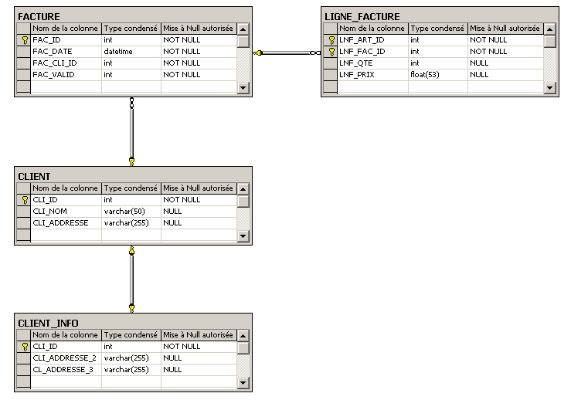

Slide 57
NEORMF
Exemple
Application
Application
BL
ClientBO
FacturationBO
DAL
ClientDAO
LigneFactureDAO
FactureDAO
RL
CLIENT_INFO
CLIENT
FACTURE
LIGNE_FACTURE

Slide 58
jbgen-config.xml
<?xml version="1.0" encoding="UTF-8"?>
<jbgen>
<source> … </source>
<object-mappings> … </object-mappings>
<target> … </target>
<object-definition> … </object-definition>
</jbgen>

Slide 59
jbgen-config.xml
<?xml version="1.0" encoding="UTF-8"?>
<jbgen>
<source>
<driver value="com.microsoft.jdbc.sqlserver.SQLServerDriver"/>
<url value="jdbc:microsoft:sqlserver://localhost;databaseName=sicar10"/>
<user value=“sa"/>
<password value=“"/>
<schema value=“dbo"/>
<include type="TABLE|VIEW" name="*"/>
<exclude type="*" name=“sys*|dtprop*"/>
</source>
<object-mappings>
…
</object-mappings>
<target>
…
</target>
<object-definition> … </object-definition>
</jbgen>

Slide 60
jbgen-config.xml
<?xml version="1.0" encoding="UTF-8"?>
<jbgen>
<source> … </source>
<object-mappings>
<data-objects>
<do name="Client" table-list="CLIENT*"/>
</data-objects>
<business-objects>
<bo name="FacturationBO" do-list="*Facture*"/>
</business-objects>
</object-mappings>
<target> … </target>
<object-definition> … </object-definition>
</jbgen>

Slide 61
jbgen-config.xml
<?xml version="1.0" encoding="UTF-8"?>
<jbgen>
<source> … </source>
<object-mappings> … </object-mappings>
<target>
<csharp-dao-target enabled="true">
<datasource name="MyDataSource"/>
<package>org.vpc.neormf.testjbgen</package>
<root-path>generated/csharp-dao-target/src</root-path>
<log-generation enable="true" api="log4net" layers="db">
<log-option name="layers" value="db"/>
</log-generation>
<dto-module>
<include type="*" name="*"/>
<exclude type="none" name="none"/>
</dto-module>
<dao-module/>
</csharp-dao-target>
</target>
<object-definition> … </object-definition>
</jbgen>

Slide 62
jbgen-config.xml
<?xml version="1.0" encoding="UTF-8"?>
<jbgen>
<source> … </source> <object-mappings> … </object-mappings>
<target> …</target>
<object-definition>
<do name="Client" title-field="cliName"/>
<do name="Facture">
<field name="facValid" isForbiddenOnInsert="true">
<converter>INTEGER_TO_BOOLEAN</converter>
</field>
<field name="facMnt">
<definition type="FLOAT" nullable="false"/>
<expression>
<sql-query-field-expression>
Select Sum(LNF_PRIX*LNF_QTE) From LIGNE_FACTURE Where FAC_ID=LNF_FAC_ID
</sql-query-field-expression>
</expression>
</field>
</do>
</object-definition>
</jbgen>

Slide 63
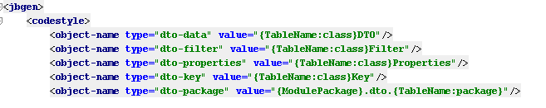
jbgen-defaults

Slide 64
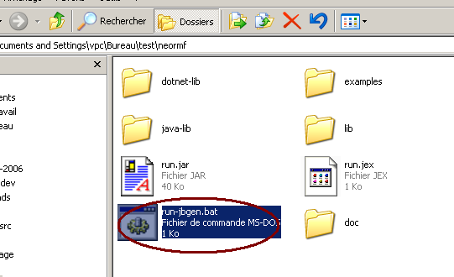
Génération
Vérifier que le jdk1.5 est bien installé et mettez à jour le chemin dans « run-jbgen.bat »
1- Lancer le générateur

Slide 65
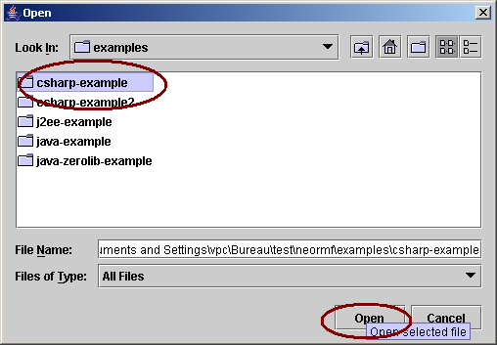
Génération
Sélectionner le répertoire contenant les fichier de configuration

Slide 66
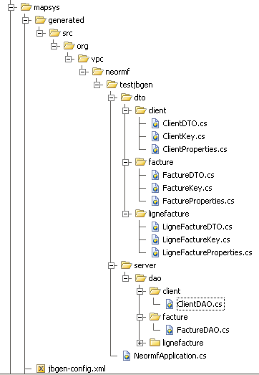
Code généré

Slide 67
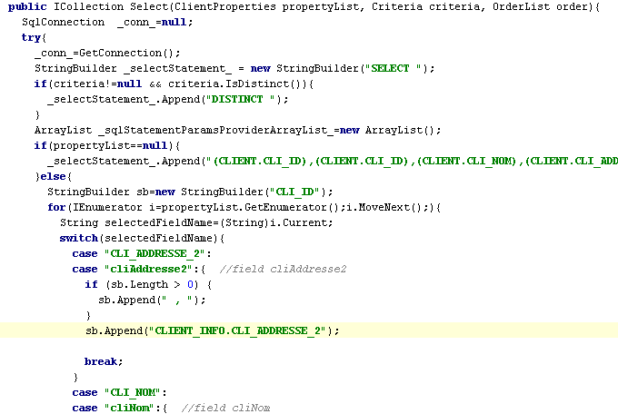
Code généré : DAO

Slide 68
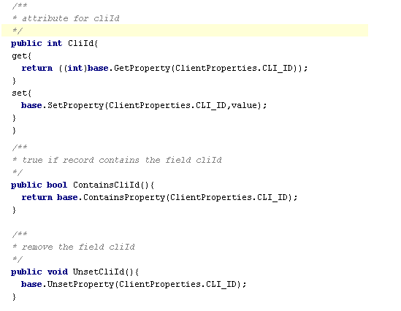
Code généré : DTO

Slide 69
Code C#
Pour Insérer
  Les Identifiants auto et les séquences sont gérés automatiquement (indépendamment de la base)
ClientDTO client=new ClientDTO ();
Client.cliName="IER"
Client.cliAddress="Paris"
ClientDAO dao=new ClientDAO();
ClientKey key=dao.Insert(client);

Slide 70
Code C#
Pour Mettre à jour
  Uniquement les colonnes spécifiées sont mises à jour
ClientDTO client=new ClientDTO ();
Client.cliId=12;
Client.cliAddress="Paris";
ClientDAO dao=new ClientDAO();
dao.Update(client);

Slide 71
Code Java
Pour Mettre à jour
  Uniquement les colonnes spécifiées sont mises à jour
ClientDTO client=new ClientDTO ();
Client.setCliId(12);
Client.setCliAddress("Paris");
ClientDAO dao=new ClientDAO();
ClientKey key=dao.setData(client);

Slide 72
Code C#
Pour Supprimer
ClientKey client=new ClientKey (3);
ClientDAO dao=new ClientDAO();
dao.Delete(client);

Slide 73
Code C#
Pour Récupérer un enregistrement
ClientKey id=new ClientKey (3);
ClientDAO dao=new ClientDAO();
ClientProperties colonnes=new ClientProperties();
colonnes.addCliName().addCliId();
ClientDTO client=dao.GetData(colonnes,id);

Slide 74
Code C#
Pour Récupérer plusieurs enregistrements par design Pattern « Prototype »
ClientDTO prototype=new ClientDTO();
prototype.cliName="%to%" ;
ClientProperties colonnes=new ClientProperties();
colonnes.addCliName().addCliId();
ICollection tous=dao.Select(
colonnes,prototype,null //ordre
);

Slide 75
Extensibilité
Code modifiable après génération
  Tags intelligents
    /*@user_code:begin*/
    /*@user_code:end*/
  Tout ce qui est entre ces deux lignes sera conservé même après régénération
Paramétrage du code généré
  Règles de nommage
  Possibilité de renommer une méthode
  Possibilité de supprimer la génération d’une méthode
  Possibilité de remplacer la génération d’une méthode

Slide 76
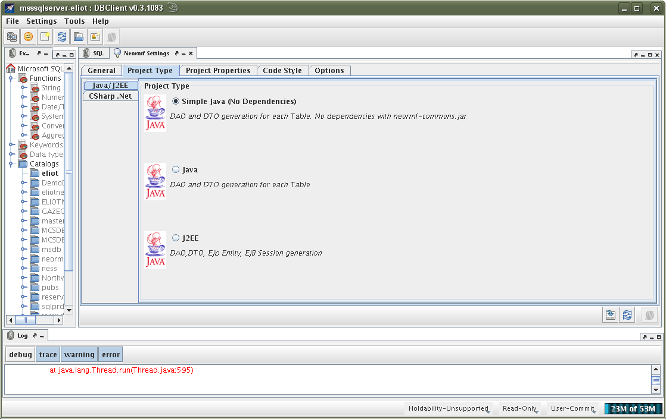
Outil graphique
Désormais un plugin pour dbclient (dbclient.dev.java.net) est disponible pour ne plus avoir à écrire les fichiers XML manuellement

Slide 77
Conclusion…
« et le dessert? »…!

Slide 78
Conclusion
Intérêts:
  Design Patterns
  Mapping Objet/Relationnel
  Génération de Code
NEORMF
  Pluri plateformes (java/j2ee/c#.net)
  Pluri base de données (MSSQL, Oracle)
  Une seule interface de config
  Génération de code
    Optimisée pour les performances
    Minimise les anomalies
    Exhaustivité
    Extensibilité

Slide 79
Références
  http://neormf.sourceforge.net
  http://dbclient.dev.java.net
  http://msdn.microsoft.com/practices
  http://msdn.microsoft.com/architecture
  http://shop.microsoft.com/practices
  http://java.sun.com
  http://www.microsoft.com
  http://dotnet.developpez.net
  http://www.dotnet247.com
  http://www.dotnetguru.org
  http://www.dotnet-fr.org
  http://application-servers.com
  http://www.theserverside.com
  http://www.freeroller.net
  http://staff.develop.com
  http://www.bytonic.de
  http://ils.unc.edu/blaze/java/javahist.html

Slide 80
Merci !
  Questions?

